Slide 1




GIỚI THIỆU MÔN HỌC
KHOA LÍ LUẬN CHÍNH TRỊ
KINH TẾ CHÍNH TRỊ
MÁC - LÊNIN

Slide 2
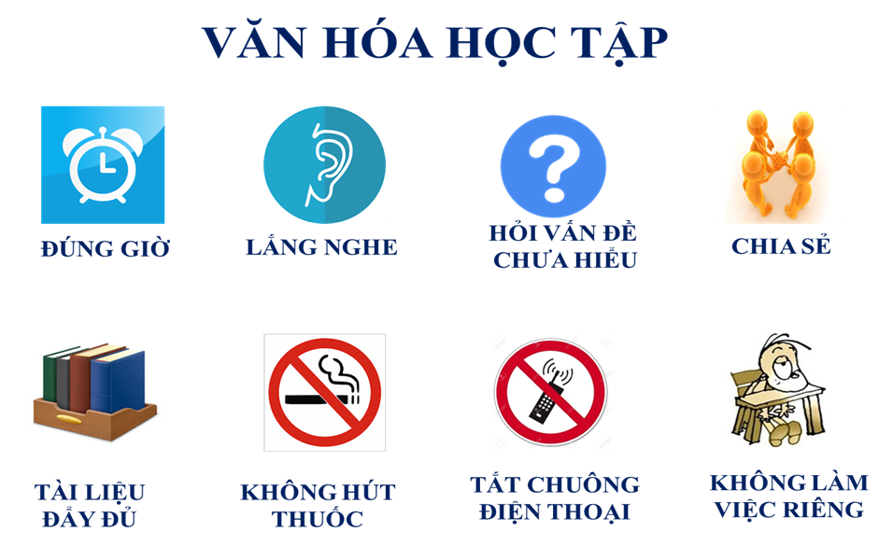

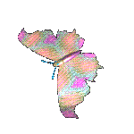
NHỮNG QUY ĐỊNH CHUNG
Số ĐVHT: 2
Thời giam học: 30 tiết
Tài liệu học tập
*Giáo trình: Kinh tế chính trị Mác - Lênin
(và sách tham khảo khác)

Slide 3

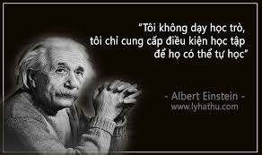
ĐÁNH GIÁ KẾT QUẢ HỌC TẬP
THƯỜNG KỲ (20% TBM)
THI GIỮA KỲ (30% TBM)
THI CUỐI KỲ (50% TBM)
Hình thức: Cá nhân và nhóm
Hình thức: Trắc nghiệm khách quan
Hình thức: Tự luận

Slide 4

Chương 1
ĐỐI TƯỢNG, PHƯƠNG PHÁP
NGHIÊN CỨU VÀ CHỨC NĂNG CỦA KINH TẾ CHÍNH TRỊ MÁC - LÊNIN
KHOA LÍ LUẬN CHÍNH TRỊ

Slide 5
NỘI DUNG CHÍNH CỦA CHƯƠNG
KHÁI QUÁT SỰ HÌNH THÀNH VÀ PHÁT TRIỂN CỦA KINH TẾ CHÍNH TRỊ MÁC - LÊNIN
ĐỐI TƯỢNG VÀ PHƯƠNG PHÁP NGHIÊN CỨU CỦA KINH TẾ CHÍNH TRỊ MÁC - LÊNIN
CHỨC NĂNG CỦA KINH TẾ CHÍNH TRỊ MÁC - LÊNIN
1.1.
1.2.
1.3.

Slide 6

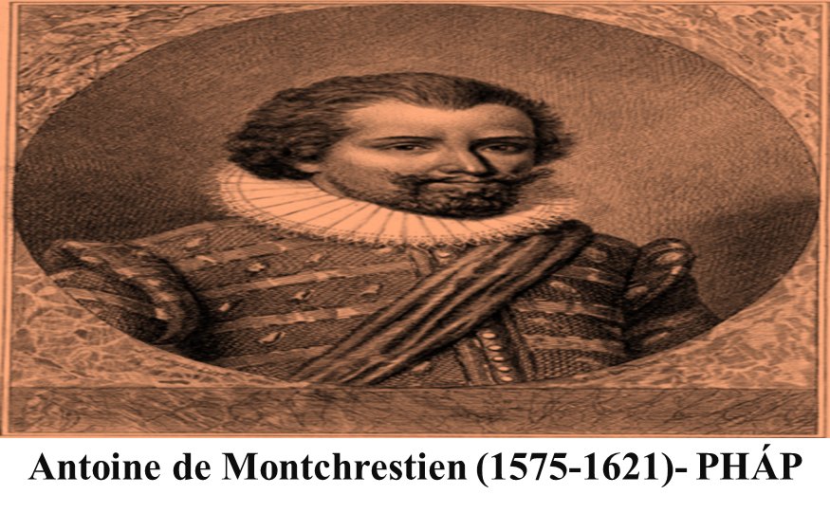
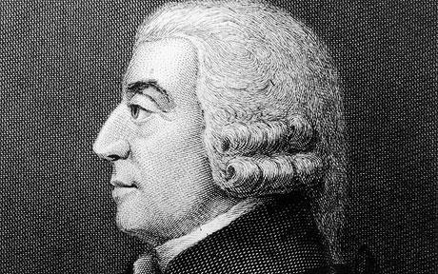
1.1. KHÁI QUÁT SỰ HÌNH THÀNH VÀ PHÁT TRIỂN CỦA KINH TẾ CHÍNH TRỊ MÁC - LÊNIN
Thuật ngữ: Khoa học kinh tế chính trị (Political economy)
T. gian: Khoảng thế kỷ XVII
T.phẩm: Chuyên luận về kinh tế chính trị (1615)
Tác giả: A. Montchretien (người đầu tiên)
Trường phái: Chủ nghĩa trọng thương (Pháp)
Kinh tế chính trị trở thành môn khoa học có tính hệ thống với các phạm trù, khái niệm chuyên ngành.
T. gian: Khoảng thế kỷ XVIII
Tác giả: A. Smith
Trường phái: Kinh tế chính trị cổ điển Anh
Adam Smith (1723-1790) - ANH

Slide 7

GĐI: Thời cổ đại đến TK XVIII
1. Thời cổ đại, trung đại TK XV
Xuất hiện một số ít tư tưởng về kinh tế
2. TKXV cuối TK XVII
Chủ nghĩa trọng thương
3. Giữa TKXVII nửa đầu TKVIII
Chủ nghĩa trọng nông
4. Giữa TKXVII cuối TKVIII
Kinh tế chính trị cổ điển Anh
GĐII: Cuối TKVIII đến nay
1. Giữa TKXIX nay
Lý thuyết KTCT Mác - Lênin
2. Từ TKXIX nay
Lý thuyết KTCT tầm thường (Theo cách gọi của C.Mác)

Slide 8
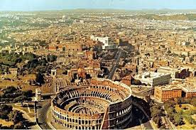
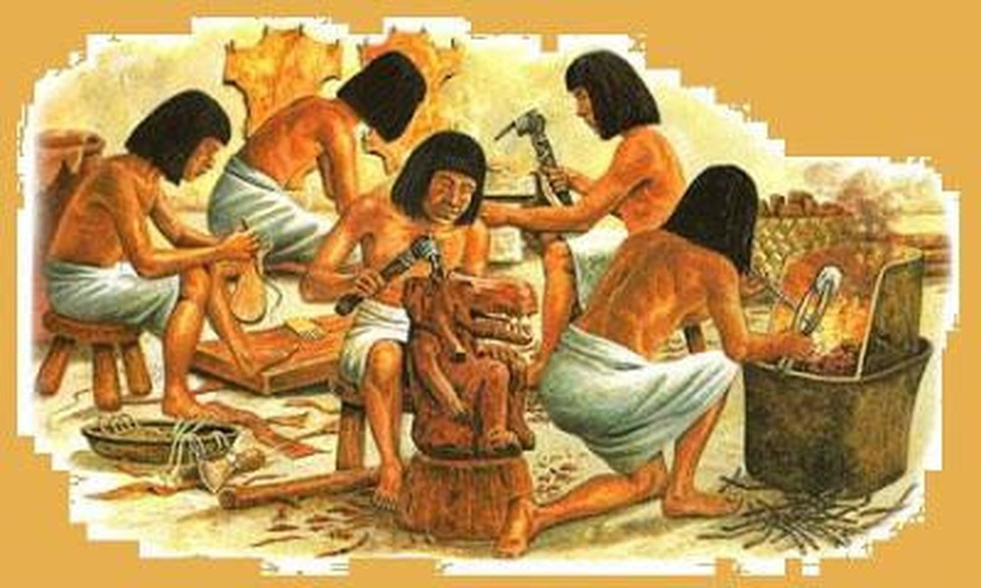
GĐ I: Từ thời cổ đại đến cuối TK XVIII
Thời kỳ cổ đại, trung đại đến TKXV
Chỉ xuất hiện số ít tư tưởng kinh tế, chưa tạo được tiền đề cho sự xuất hiện mang tính chất chín muồi các lý luận chuyên về kinh tế.
- Nguyên nhân: trình độ phát triển của các nền sản xuất không cao,

Slide 9

GĐ I: Từ thời cổ đại đến cuối TK XVIII
Chủ nghĩa trọng thương (Mercantilism)
- Tiền đề kinh tế - xã hội cho sự ra đời:
- T. gian: TKXV đến cuối TK XVII
Đại diện tiêu biểu: A. Montchretien (Pháp), Thomas Mun (Anh), Xcaphuri (Ý)
Là hệ thống lý luận KTCT đầu tiên nghiên cứu về nền sản xuất TBCN.
Coi trọng vai trò của hoạt động thương mại, đặc biệt là ngoại thương => nguồn gốc của lợi nhuận là từ thương nghiệp, trước hết là ngoại thương.

Slide 10
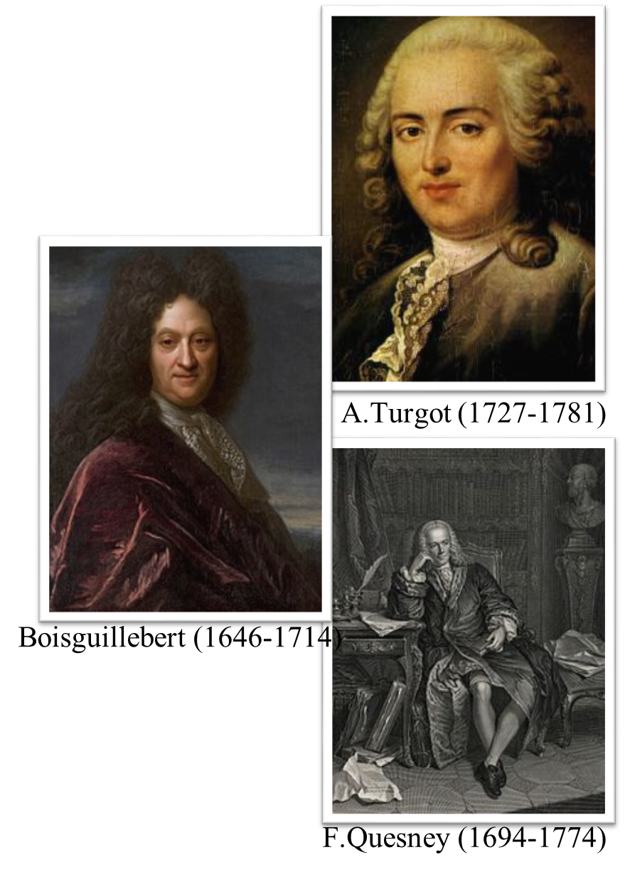
GĐ I: Từ thời cổ đại đến cuối TK XVIII
Chủ nghĩa trọng nông (Peasantism)
- Tiền đề kinh tế - xã hội cho sự ra đời:
- Thời gian: Giữa TKXVII đến nửa đầu TKVIII
- Đại diện tiêu biểu ở Pháp: Boisguillbert, F.Quesney, A.Turgot
Là hệ thống lý luận KTCT nhấn mạnh vai trò của SX nông nghiệp, coi trọng sở hữu tư nhân và tự do kinh tế.
Cho rằng nguồn gốc của của cải là từ lĩnh vực sản xuất

Slide 11
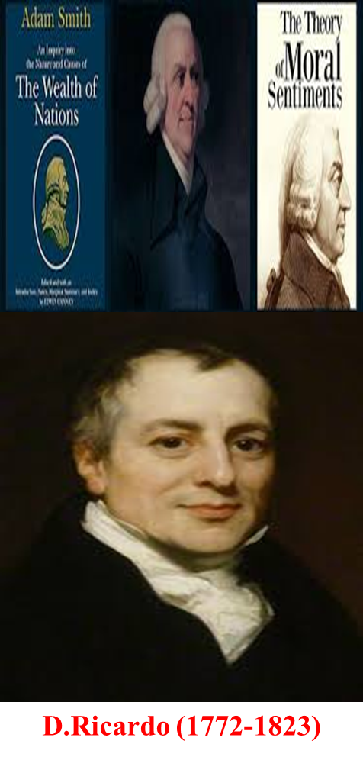
GĐ I: Từ thời cổ đại đến cuối TK XVIII
KTCT tư sản cổ điển Anh
- Thời gian: Giữa TK XVII đến cuối TK XVIII
- Đại diện tiêu biểu ở Anh: W.Petty, A.Smith, D.Ricardo.
Là hệ thống lý luận KT trình bày một cách hệ thống các phạm trù kinh tế trong nền KTTT như hàng hóa, giá trị, tiền tệ, giá cả, tiền công, lợi nhuận,… rút ra những quy luật vận động của nền KTTT.
Lao động sản xuất là nguồn gốc của GT hàng hóa, còn lợi nhuận, lợi tức, địa tô là những khoản khấu trừ vào sản phẩm.
Hạn chế: đồng nhất SX TBCN với quá trình sản xuất nói chung.

Slide 12
GĐ 2: Từ sau TK XVIII đến nay
Kế thừa những giá trị KH, phát triển lý luận KTCT về PTSX TBCN.
Kế thừa những luận điểm mang tính khái quát tâm lý, hành vi, không đi sâu phân tích các QHXH trong QT SX.
Lý thuyết KTCT
Mác - Lênin
KTCT CỔ ĐIỂN ANH
Lý thuyết KT của các nhà KTCT tầm thường (Theo cách gọi của C. Mác)

Slide 13
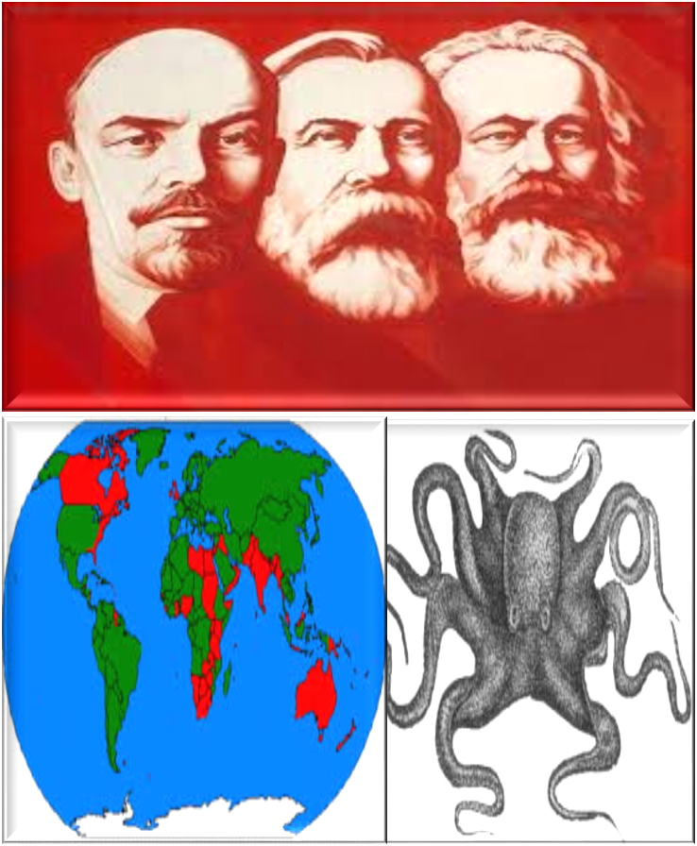
Lý thuyết kinh tế chính trị Mác - Lênin
- Tiền đề kinh tế - xã hội, tư tưởng cho sự ra đời:
- Thời gian: Giữa TK XIX đến nay
- Đại diện: C.Mác, Ph.Ăngghen, I.V.Lênin

Slide 14
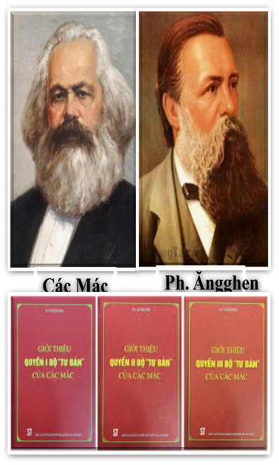
Lý thuyết kinh tế chính trị của
C.Mác, Ph.Ăngghen
Lý thuyết kinh tế chính trị Mác - Lênin
Lý luận KTCT của C.Mác, Ph.Ăngghen thể hiện tập trung trong tác phẩm bộ Tư bản
Lý luận KTCT trình bày một cách khoa học và hoàn chỉnh: các phạm trù cơ bản, các quy luật kinh tế cơ bản, các quan hệ XH giữa các giai cấp trong nền KTTT của CNTB.
Học thuyết KT tiêu biểu: HT giá trị, HT giá trị thặng dự, HT tích lũy,…
KTCT Mác là một trong ba bộ phận cấu thành của CN Mác, hình thành nên CN Mác và nền tảng tư tưởng cho giai cấp Công nhân.

Slide 15
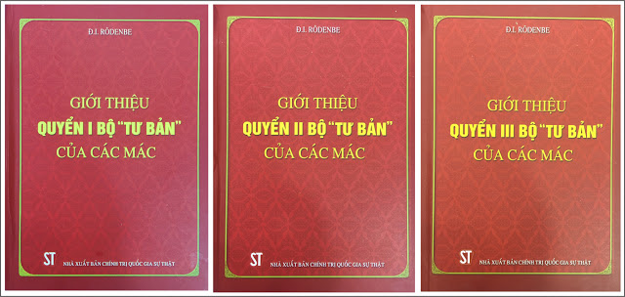
GIỚI THIỆU VỀ BỘ TƯ BẢN
Quyển I của Tư bản:
- Hàng hóa và tiền tệ.
- Tiền tệ chuyển hóa thành tư bản
- Sự sản xuất giá trị thặng dư tuyệt đối
- Sản xuất giá trị thặng dư tương đối
- Giá trị thặng dư tương đối và giá trị thặng dư tuyệt đối
- Quá trình tích lũy tư bản
Quyển II của Tư bản
- Biến đổi hình thái tư bản và tuần hoàn của nó
- Chu chuyển lưu thông của tư bản
- Tái sản xuất và lưu thông của tổng tư bản xã hội
Quyển III của Tư bản
- Toàn bộ quá trình sản xuất tư bản chủ nghĩa

Slide 16
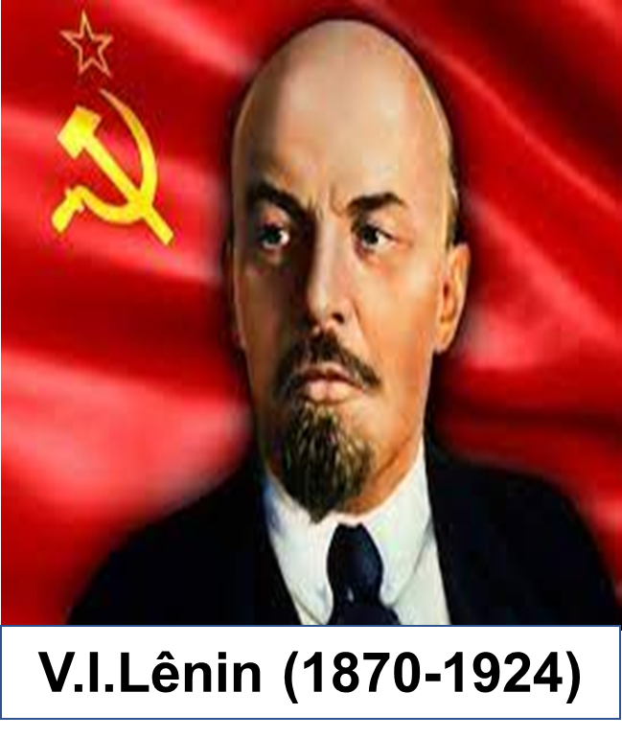
Lý thuyết kinh tế chính trị Mác - Lênin
Cống hiến của Lênin vào việc bảo vệ và phát triển chủ nghĩa Mác nói chung và KTCT Mác nói riêng trong giai đoạn cuối TK XIX đầu TK XX
Nghiên cứu, tổng kết những đặc trưng cơ bản của CNTB độc quyền, hình thành lý luận về CN đế quốc
Chỉ rõ sự phát triển không đều của CNTB tăng => khả năng thắng lợi của Cách mạng Vô sản trước hết ở môt vài nước, thậm chí một nước.
Vận dụng và phát triển LL của Mác về TKQĐ lên CNXH => đề ra chính sách KT mới (NEP)
=> KTCT Mác trở thành KTCT Mác – Lênin – là một môn khoa học trong hệ thống các môn khoa học kinh tế của nhân loại .

Slide 17

Lý thuyết kinh tế chính trị tầm thường
(Theo cách gọi của C.Mác)
- Tạo ra cơ sở hình thành các nhánh lý thuyết KT
Đi sâu vào hành vi người tiêu dùng, người SX (Cấp vi mô)
Đi sâu vào MQH giữa các đại lượng lớn của nền KT (Cấp vĩ mô).

Slide 18
1.2. ĐỐI TƯỢNG VÀ PHƯƠNG PHÁP NGHIÊN CỨU CỦA KINH TẾ CHÍNH TRỊ MÁC – LÊNIN
Đối tượng nghiên cứu của khoa học KTCT trước Mác
CN TRỌNG THƯƠNG
Lưu thông (chủ yếu là ngoại thương)
CN TRỌNG NÔNG
Nguồn gốc của của cải và sự giàu có của các dân tộc
KTCT TƯ SẢN CỔ ĐIỂN ANH
Sản xuất Nông nghiệp
1.2.1. Đối tượng nghiên cứu của kinh tế chính trị Mác - Lênin

Slide 19
1.2.1. Đối tượng nghiên cứu của kinh tế chính trị Mác - Lênin
Theo nghĩa hẹp:
KTCT nghiên cứu quan hệ sản xuất và trao đổi trong một PTSX nhất định
- Quan điểm của C.Mác và Ph.Ăngghen
Theo nghĩa rộng:
“KTCT là khoa học về những quy luật chi phối sự sản xuất vật chất và sự trao đổi những TLSH vật chất trong XH loài người…” (Ph.Ăngghen)
KTCT nghiên cứu các quan hệ sản xuất và trao đổi trong PTSX mà các quan hệ đó hình thành và phát triển
=> KTCT không nghiên cứu biểu hiện kỹ thuật của sự SX và trao đổi mà nghiên cứu hệ thống các quy luật xã hội của SX và trao đổi.

Slide 20
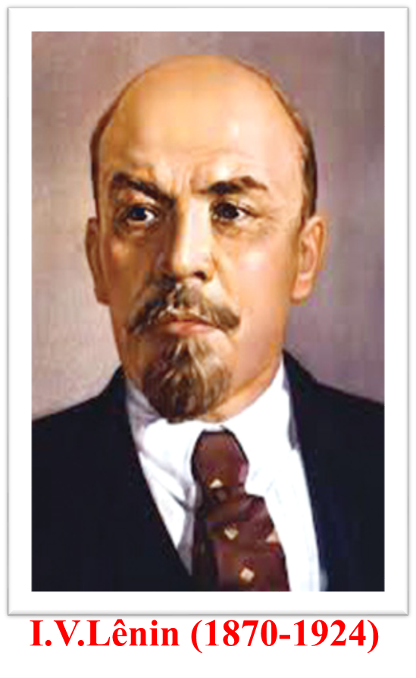
1.2.1. Đối tượng nghiên cứu của kinh tế chính trị Mác - Lênin
Quan điểm của I.V.Lênin
“KTCT không nghiên cứu sự sản xuất mà nghiên cứu những QH xã hội giữa người với người trong sản xuất, nghiên cứu chế độ xã hội của sản xuất” (Lênin)

Slide 21

1.2.1. Đối tượng nghiên cứu của kinh tế chính trị Mác - Lênin
Các QH sản xuất và trao đổi
Trình độ phát triển của LLSX
Kiến trúc thượng tầng
KHÁI QUÁT
Đối tượng nghiên cứu của KTCT Mác – Lênin là các quan hệ xã hội của sản xuất và trao đổi mà các quan hệ này được đặt trong sự liên hệ biện chứng với trình độ phát triển của LLSX và kiến trúc thượng tầng tương ứng của PTSX nhất định.

Slide 22
Các quan hệ sản xuất và trao đổi
CÁC KHÂU CỦA QT TÁI SẢN XUẤT XH
SẢN XUẤT
LƯU THÔNG
TRAO ĐỔI
TIÊU DÙNG
Các QH sản xuất và trao đổi
Trình độ phát triển của LLSX
Kiến trúc thượng tầng

Slide 23

Mục đích nghiên cứu của kinh tế chính trị Mác - Lênin
Tìm ra những quy luật KT chi phối sự vận động và phát triển của phương thức sản xuất
Giải quyết hài hòa các QH LỢI ÍCH => tạo động lực cho con người sáng tạo => thúc đẩy sự phát triển toàn diện của XH

Slide 24


QUY LUẬT KINH TẾ LÀ GÌ?
QUY LUẬT KINH TẾ KHÁC CHÍNH SÁCH KT Ở CHỖ NÀO?

Slide 25

Quy luật kinh tế
Khái niệm
Quy luật kinh tế
Động cơ, lợi ích của con người
Điều chỉnh hành vi KT (SX, Trao đổi)
XH giàu có, văn minh
Thúc đẩy sự sáng tạo
Là những mối liên hệ phản ánh bản chất, khách quan, lặp đi, lặp lại của các hiện tượng và quá trình kinh tế
XH nghèo nàn, lạc hậu
Kìm hãm sự sáng tạo

Slide 26
Phân biệt sự khác nhau giữa QLKT và CSKT
PHÂN BIỆT
QUY LUẬT KINH TẾ
CHÍNH SÁCH KT
Tồn tại khách quan.
Con người có thể nhận thức và vận dung QLKT
Là sản phẩm của con người, được hình thành trên cơ sở vận dụng các QLKT
Con người có thể thay đổi CSKT cho phù hợp với QLKT

Slide 27
1.2.2. Phương pháp nghiên cứu của kinh tế chính trị Mác - Lênin
Quan sát thống kế
Phân tích tổng hợp
Logic kết hợp lịch sử
Diễn dịch quy nạp
PHƯƠNG PHÁP NC CỦA KTCT M-L
Trừu tượng hóa KH
Hệ thống hóa…

Slide 28
1.3. CHỨC NĂNG CỦA KINH TẾ CHÍNH TRỊ MÁC -LÊNIN
1.3.1.
Chức năng nhận thức
1.3.222
Chức năng tư tưởng
1.3.3.
Chức năng thực tiễn
1.3.4.
Chức năng phương pháp luận

Slide 30


KẾT THÚC CHƯƠNG 1

